Slide 1
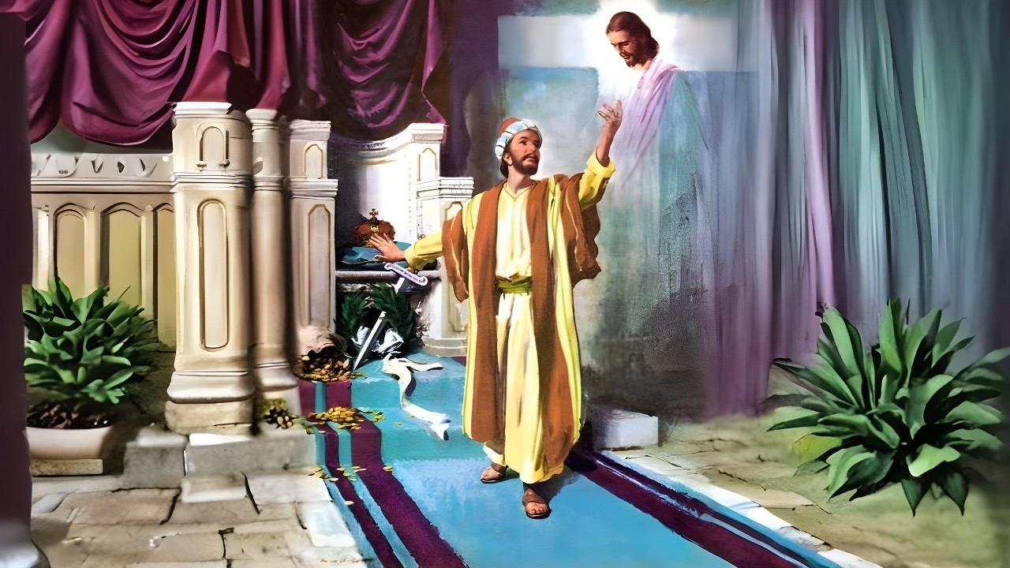
Leçon 6 pour le 7 février 2026
CONFIANCE EN CHRIST SEUL

Slide 2
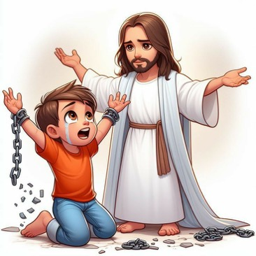
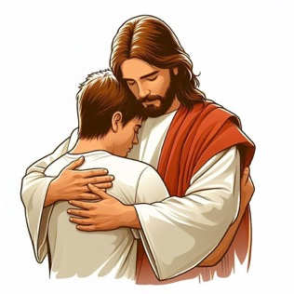
« Pour atteindre l'objectif fixé par la loi, notre foi doit saisir la justice du Christ, l'acceptant comme notre justice.
Par l'union avec le Christ, par l'acceptation de la justification par la foi, nous serons qualifiés pour entrer dans le travail de Dieu, pour être les collaborateurs du Christ.
Si vous vous laissez dériver par le courant du mal, et ne coopérez pas avec les agents célestes en vous opposant à la transgression dans votre famille, et dans l’Église, pour y faire régner la justice éternelle, vous n'avez pas la foi.
La foi agit par amour et purifie l'âme. Par la foi, le Saint-Esprit agit dans le cœur pour y créer la sainteté, mais cela ne peut se faire que si l'agent humain collabore avec le Christ. Nous ne serons prêts pour le ciel que suite à l'action du Saint-Esprit sur le cœur, car la justice du Christ sera notre seule lettre de créance qui nous donnera accès au Père. »

Slide 3
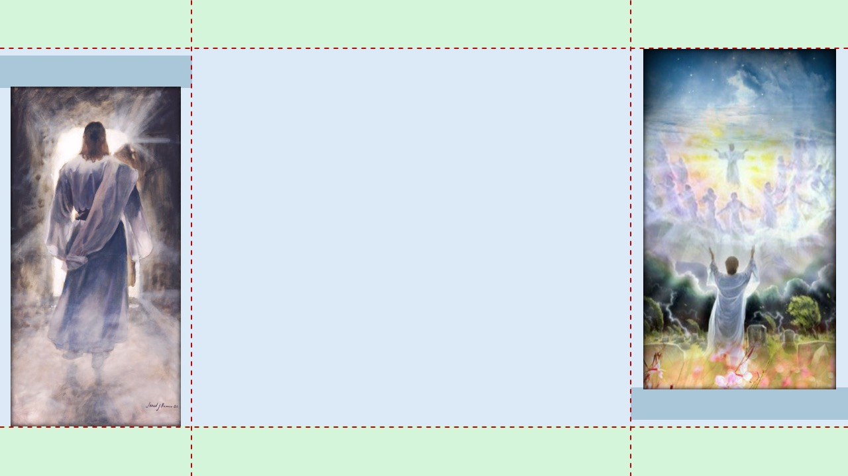
« Afin de connaître Christ, et la puissance de sa résurrection, et la communion de ses souffrances, en devenant conforme à lui dans sa mort, pour parvenir, si je puis, à la résurrection d'entre les morts »
Philippiens 3.10-11

Slide 4
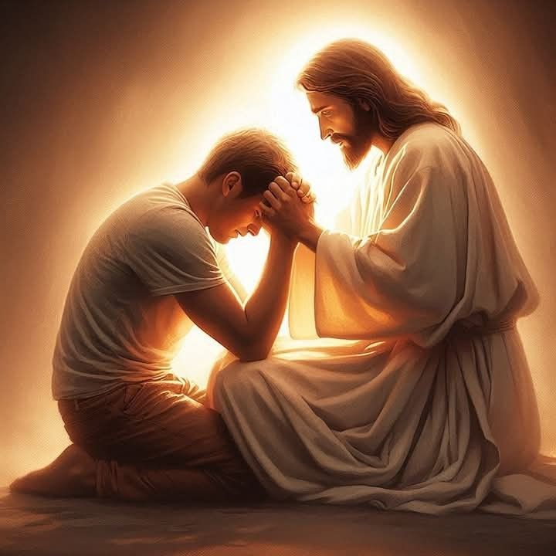
« La foi agit par amour et purifie l'âme. Par la foi, le Saint-Esprit agit dans le cœur pour y créer la sainteté, mais cela ne peut se faire que si l'agent humain collabore avec le Christ.
Nous ne serons prêts pour le ciel que suite à l'action du Saint-Esprit sur le cœur, car la justice du Christ sera notre seule lettre de créance qui nous donnera accès au Père.
Pour recevoir la justice du Christ, nous avons besoin d'être chaque jour transformés par l'influence de l'Esprit, pour participer à la nature divine. Il appartient au Saint-Esprit d'élever le goût, de sanctifier le cœur, d'ennoblir l'homme dans sa totalité. »

Slide 5










Les Philippiens savaient quel était le chemin du salut, car Paul et Silas le leur avaient clairement dit à l'un des premiers convertis de cette ville : le geôlier (Actes 16.30-31).
Pour cette raison, Paul leur rappelle les piliers fondamentaux du salut par la foi.
Maintenant que l'Église était fermement établie, ils couraient le danger d'être détournés du chemin du salut.
Conseils pour éviter de perdre le salut :
Ce qu'il faut éviter (Philippiens 3.1-3)
Ce qui reste en arrière (Philippiens 3.4-6)
Ce qui est important (Philippiens 3.7-8)
Conseils pour demeurer dans le salut :
La foi de Christ (Philippiens 3.9)
La connaissance de Christ (Philippiens 3.10-16)

Slide 6
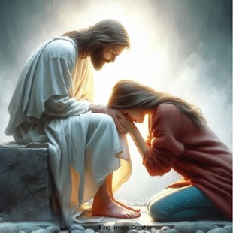
« L'âme repentante réalise de Dieu qu'« il est fidèle et juste pour nous pardonner nos péchés et nous purifier de toute injustice » (1 Jean 1.9).
L'Esprit de Dieu agit dans l'âme du croyant, le rendant capable d'avancer d'un niveau d'obéissance à un autre, d'une force à une plus grande force, de grâce en grâce en Christ Jésus. »
Avec Dieu chaque jour.
p. 175, adapte,
16 juin
(Review and Herald, 1er novembre 1892.)
Le Seigneur Jésus est notre force et notre bonheur, la toute- puissance à laquelle les hommes peuvent en toute occasion puiser leur énergie. Lorsque nous étudions sa vie, lorsque nous parlons de lui et que nous devenons de plus en plus capables de le contempler, lorsque nous recevons sa grâce et les bénédictions qu'il nous accorde, nous possédons un enrichissement qui peut servir aux autres. Débordants de gratitude, nous communiquerons à nos semblables ces bénédictions qui nous ont été si généreusement accordées

Slide 7

Nous devons devenir témoins de Christ, et nous le serons si nous grandissons quotidiennement à la pleine stature d’hommes et de femmes en Christ.
CONSEILS POUR ÉVITER DE PERDRE LE SALUT
C’est notre privilège de Lui ressembler chaque jour davantage. Nous acquerrons le pouvoir d’exprimer notre amour pour Lui dans une langue plus noble, plus pure.

Slide 8
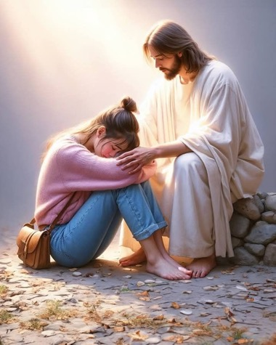
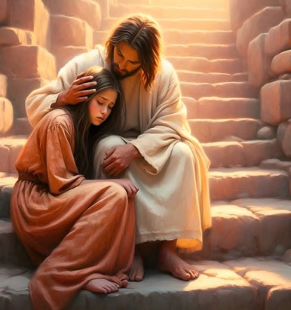
« Apprenons à l’école du Christ. Il est cependant manifeste que beaucoup se satisfont d’une expérience limitée de la vie spirituelle, car dans leurs prières et leurs témoignages ils montrent leur peu de connaissance des choses spirituelles.
Ils manifestent moins de bons jugements dans les domaines de nos intérêts éternels que dans les domaines de nos affaires terrestres et temporelles.
Les chrétiens doivent être des étudiants fidèles à l'école du Christ, apprenant toujours plus du ciel, plus des paroles et de la volonté de Dieu, plus de la vérité et comment utiliser fidèlement la connaissance qu'ils ont acquise. »
(Sons and Daughters of God, p. 72)

Slide 9


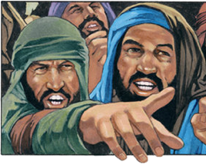
CE QU'IL FAUT ÉVITER
« Prenez garde aux chiens, prenez garde aux mauvais ouvriers, prenez garde aux faux circoncis » Philippiens 3.2
Avant de parler des dangers qui menacent la foi, Paul nous donne un conseil : « réjouissez-vous dans le Seigneur » (Philippiens 3.1a). À cela il ajoute quelque chose d'important : il est bon de répéter la vérité que nous avons, même si nous la connaissons déjà bien (Philippiens 3.1b).
En recevant la miséricorde de Dieu (Psaumes 31.8)
En plaçant notre confiance en lui (Psaumes 5.12)
En recevant les bénédictions du salut (Psaumes 9.14)
En gardant la Loi de Dieu (Psaumes 119.14 ; Ésaïe 58.13-14)
En croyant en sa Parole (Psaumes 119.162)
En éduquant des enfants pieux (Proverbes 23.24-25)
Comment pouvons-nous nous
réjouir dans le Seigneur ?
Paul indique le plus grand danger qui menaçait l'Église à ce moment-là :
de faux docteurs qui enseignaient l'adhésion stricte à la loi cérémonielle (Philippiens 3.2). Il les appelle de trois façons différentes : chiens (Psaumes 22.17 ; 2 Pierre 2.21-22) ; mauvais ouvriers ; et faux circoncis (à cause de la circoncision).

Slide 10
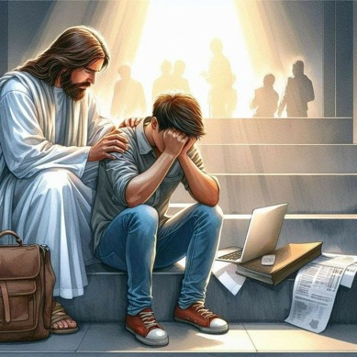
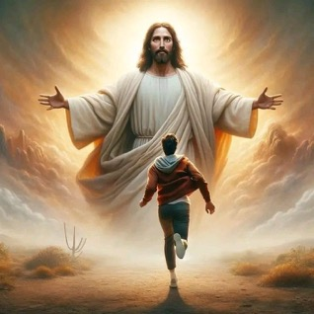
« Dans le service que nous disons rendre à Dieu, il y a émulation et exaltation de soi-même. Dieu n’aime pas ce qui n’est qu’apparence. Quand des hommes et des femmes recevront le baptême du Saint-Esprit, ils confesseront leurs péchés et le pardon, qui signifie justification, leur sera accordé.
Nous ne devons pas dépendre de la sagesse d’agents humains qui ne se sont pas repentis, qui n’ont pas fait preuve d’humilité, car ils sont aveugles sur le sens de la justification et de la sanctification par la foi.
Quand les hommes seront dépouillés de leur propre justice, ils verront leur pauvreté spirituelle. Ils parviendront alors à une vraie fraternité qui montrera qu’ils partagent la compassion de Christ. Ils seront capables de reconnaître la valeur du caractère élevé de l’œuvre des missions chrétiennes ... »

Slide 11

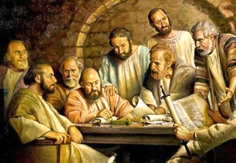
CE QUI RESTE EN ARRIÈRE
« Moi, circoncis le huitième jour, de la race d'Israël, de la tribu de Benjamin, Hébreu né d'Hébreux ; quant à la loi, pharisien » Philippiens 3.5
Au Concile de Jérusalem, il avait été décrété de ne pas inquiéter les païens avec les questions des lois cérémonielles juives (Actes 15.19-21). Cependant, certains docteurs étaient arrivés à Philippes en enseignant la nécessité de la circoncision (Philippiens 3.2-3).
Faisant un retour en arrière dans le temps, Paul leur rappelle combien il était parfait quand il était comme ces docteurs (Philippiens 3.4-6) :
Circoncis le huitième jour ; fils de parents pieux
Hébreu né d'Hébreux ; benjamite de pure souche
Quant à la loi, pharisien des plus stricts
Quant au zèle, persécuteur de l'Église
Irréprochable gardien de la Loi
Si de tout cela il se glorifiait avant de connaître Jésus. Maintenant il savait qu'il n'avait même pas compris la Loi (Matthieu 5.21-22). Maintenant il savait que Christ seul sauve (Philippiens 3.7).

Slide 12
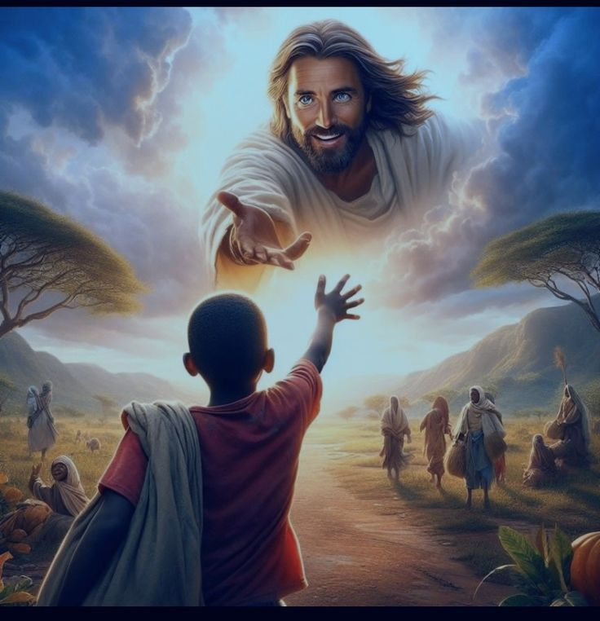
La Parole de Dieu contient notre police d'assurance vie.
Manger la chair et boire le sang du Fils de Dieu signifie étudier la Parole et mettre cette Parole en pratique dans une vie d'obéissance à tous ses préceptes.
Ceux qui participent ainsi au Fils de Dieu deviennent participants de la nature divine, un avec Christ. Ils respirent une atmosphère divine, qui peut seule donner la vie à l'âme.
Ils portent en leur vie une assurance des saints principes reçus de la Parole — leur vie est dirigée par la puissance du Saint-Esprit, et ils ont un gage de l'immortalité qui sera la leur par la mort et la résurrection du Christ.
Cette vérité est une vérité éternelle, car le Christ lui-même l'a enseignée. Il a promis de ressusciter les justes morts, car il a donné sa vie pour la vie du monde. « Comme le Père qui est vivant m'a envoyé, et que je vis par le Père, ainsi celui qui me mange vivra par moi. » « Je suis le pain de vie. Celui qui vient à moi n'aura jamais faim. » (Jean 6.57,35.).

Slide 13

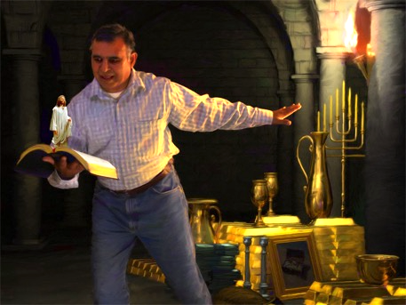
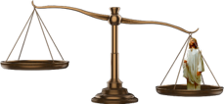
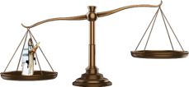

CE QUI EST IMPORTANT
« Mais ces choses qui étaient pour moi des gains, je les ai regardées comme une perte, à cause de Christ » Philippiens 3.7
Paul met sur une balance son ancienne vie et sa vie actuelle. Il place sur un plateau toute sa connaissance ; son avenir glorieux comme élève brillant de Gamaliel ; ses magnifiques dons pharisaïques. Tout cela est un gain.
Maintenant, il place sur l'autre plateau sa vie depuis qu'il a connu Christ. Tout le gain se transforme en ordure, car rien ne peut égaler l'amour de Christ (Philippiens 3.7-8).
Qu'est-ce qui pourrait être plus précieux que la vie éternelle dans le ciel et sur la nouvelle terre ? Cependant, les valeurs du monde aveuglent beaucoup de gens face à cette réalité. Il existe une rivalité naturelle entre les choses considérées ici comme importantes et ce que le Ciel valorise réellement : un caractère semblable à Christ et le salut de l'âme.

Slide 14
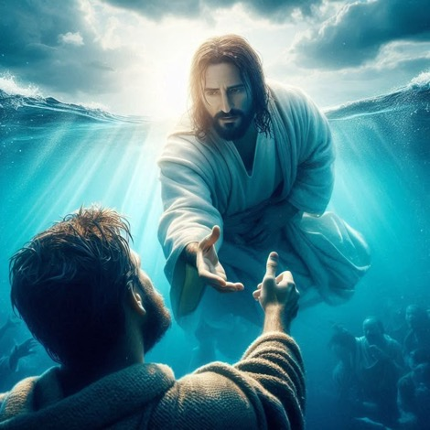
Paul a fait beaucoup de choses. C’était un enseignant avisé. Ses nombreuses lettres sont pleines de leçons mettant en avant de bons principes.
Il travaillait de ses mains : étant faiseur de tentes, il gagnait son pain de cette manière. … Il portait le lourd fardeau des églises.
Il s’efforçait, très sérieusement, de mettre devant elles leurs erreurs, afin qu’elles puissent les corriger, ne plus être trompées et éloignées de Dieu. Il essayait toujours de les aider dans leurs difficultés et cependant il déclare : « Une seule chose compte » (Philippiens 3.13). … Sa vie comportait de multiples responsabilités, cependant pour lui cette « seule chose » était primordiale. Sa perception constante de la présence de Dieu le poussait à toujours regarder à Jésus,
« qui est l'auteur de la foi et qui la mène à la perfection » (Hébreux 12,2, La Colombe).
Philippiens 3.13-14
3:13 Frères, je ne pense pas l'avoir saisi; mais je fais une chose: oubliant ce qui est en arrière et me portant vers ce qui est en avant,
3:14 je cours vers le but, pour remporter le prix de la vocation céleste de Dieu en Jésus Christ.
(Conflict and Courage, p. 353 )

Slide 15

« Ne vous inquiétez de rien ; mais en toute chose faites connaître vos besoins à Dieu par des prières et des supplications, avec des actions de grâces » (Philippiens 4.6).
CONSEILS POUR DEMEURER DANS LE SALUT

Slide 16



LA FOI DE CHRIST
« et d'être trouvé en lui, non avec ma justice, celle qui vient de la loi, mais avec celle qui s'obtient par la foi en Christ, la justice qui vient de Dieu par la foi » Philippiens 3.9
Paul, sûr de sa propre justice, est allé à Damas pour ramener sur le chemin du salut les hérétiques de la secte du « Chemin » (Actes 9.1-2). Mais il est entré à Damas vaincu par une autre justice, la justice de Dieu : « celle qui s'obtient par la foi en Christ » (Philippiens 3.9).
À partir de ce moment, il n'a plus jamais fait confiance à sa propre justice. Car il est inutile de faire confiance à nos actions pour atteindre le salut (Galates 2.16).
Il aspirait à « être trouvé en [Christ] » (Philippiens 3.9).
Qu'est-ce que cela implique ?
Selon 1 Corinthiens 1.30, être « en Christ » englobe tout ce que comprend le Plan du salut, depuis l'éveil de notre intelligence spirituelle (sagesse), en passant par la justification par la foi (justice) et la préparation pour le ciel (sanctification), jusqu'à, finalement, la glorification lors du Second Avènement (rédemption).

Slide 17
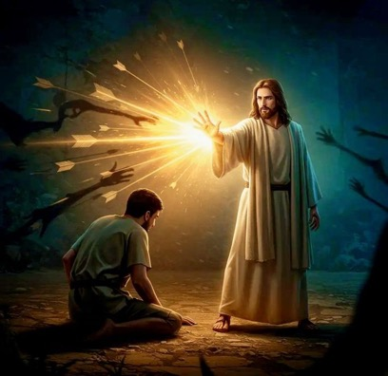
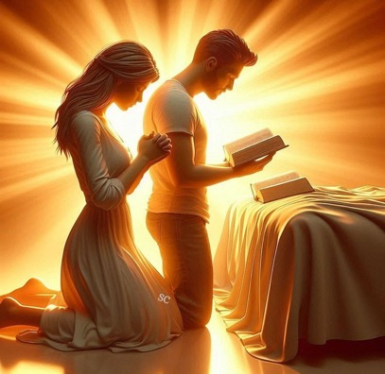
« Ce n'est pas la volonté de Dieu que son peuple soit accablé par les soucis. Mais le Seigneur ne nous trompe pas. Il ne nous dit pas : « Ne craignez rien ; il n'y a pas de danger sur votre chemin ». Il sait qu'il y a des épreuves et des difficultés. Il agit avec sincérité à notre égard. Il ne promet pas d'isoler son peuple d'un monde de péché, mais il lui montre un refuge qui ne manque jamais. ...
Comment pouvons-nous demeurer dans le doute et nous demander si vraiment Jésus peut aimer des pécheurs remplis de fautes et de faiblesses ? Il s'est donné lui-même pour nous, et nous a purifiés de toute iniquité. Il veut faire de nous un peuple particulier, zélé pour les bonnes œuvres.
Il vint dans ce monde sous l'humble apparence d'un homme, voulant subir lui-même les peines et les tentations qui l'assaillent le long du chemin de la vie, pour mieux secourir celui qui est fatigué en lui offrant le repos et la paix. »
Dans les lieux célestes, « Une foi agissante », p. 110, 12 avril.

Slide 18


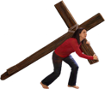




LA CONNAISSANCE DE CHRIST
« afin de connaître Christ, et la puissance de sa résurrection, et la communion de ses souffrances, en devenant conforme à lui dans sa mort » Philippiens 3.10
Comment pouvons-nous connaître Christ (Philippiens 3.10-16) ?
Quand nous étudions sa Parole
Quand nous sommes dirigés par le Saint-Esprit
Quand nous participons à ses souffrances
Quand nous persévérons vers le but
La vie du chrétien est comme une course. Nous devons avoir un but clair. Nous ne vivons pas pour rester ici et profiter seulement de cette vie. Nous espérons parvenir à la résurrection des morts (Philippiens 3.11).
En attendant ce moment, nous cherchons à « saisir le prix pour lequel Christ-Jésus m'a saisi » (Philippiens 3.12). Jésus m'a saisi pour me donner une cité ; un prix ; une vie sans fin pour la vivre auprès de lui (Hébreux 11.10 ; Philippiens 3.14 ; 1 Thessaloniciens 4.17).

Slide 19

The Review and Herald, March 17, 1910.
Nous devons, avec la force de Jésus, surmonter les tentations et les épreuves de chaque jour. En y manquant, nous ajoutons au fardeau du lendemain, et notre force diminue.
N'assombrissons pas le futur en négligeant le présent, mais préparons-nous aux éventualités du lendemain en accomplissant fidèlement et attentivement nos devoirs quotidiens.
Cultivons la joie. ... Regardons aux beaux côtés de la vie, soyons pleins d'espoir et d'amour, riches en bonnes œuvres, nous réjouissant toujours dans le Seigneur. « Que la paix de Christ ... règne dans vos cœurs. Et soyez reconnaissants. » (Colossiens 3.15.) Amen.
La foi mentionnée dans la Parole de Dieu est une foi agissante en Christ, un principe de vie. Dieu veut que la foi en Christ soit rendue parfaite par les œuvres. Il établit un lien entre le salut et la vie éternelle de ceux qui croient, et les œuvres, et il désire que, par elles, la lumière de la vérité soit apportée à toutes les nations et à tous les peuples. C'est le fruit de l'action de l'Esprit de Dieu.

Slide 20

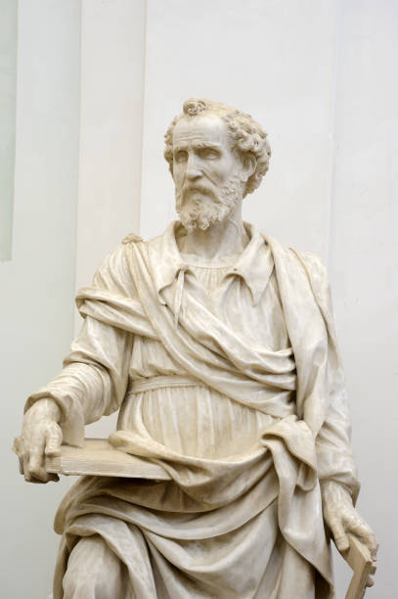
« L'objectif élevé qui incitait Paul à aller de l'avant, en dépit des tribulations et des vicissitudes, devrait déterminer tout serviteur de Dieu à se consacrer entièrement à son service.
La terre et ses attraits se présenteront à lui pour essayer de détourner son attention du Sauveur, mais il s'élancera pourtant vers le but qui lui est proposé.
Il montrera au monde, aux hommes et aux anges que le bonheur de voir la face de Dieu vaut la peine de faire tous les sacrifices que demande la réalisation de cette espérance.
Le plus modeste disciple de Christ peut devenir un habitant du ciel, un héritier de Dieu « pour un héritage qui ne se peut ni corrompre, ni souiller, ni flétrir » (1 Pierre 1.4). »
E. G. W. (Conflit et courage, p.353; 13 décembre)

Slide 21


JE PRIE
Philippiens ,chapitre 4. 4-7 .
4:4 Réjouissez-vous toujours dans le Seigneur; je le répète, réjouissez-vous.
4:5 Que votre douceur soit connue de tous les hommes. Le Seigneur est proche.
4:6 Ne vous inquiétez de rien; mais en toute chose faites connaître vos besoins à Dieu par des prières et des supplications, avec des actions de grâces.
4:7 Et la paix de Dieu, qui surpasse toute intelligence, gardera vos coeurs et vos pensées en Jésus Christ.

